Slide 1
Základní škola a Mateřská škola, Jilemnice, Komenského 103, příspěvková organizace
Autor: PaedDr. Hana Hrubcová
Název: VY_32_INOVACE_3B_14_Krevní oběh
Téma: Krevní oběh
Datum tvorby: leden 2013
Číslo projektu: OP VK 1. 4 70839921

Slide 2
Vzdělávací oblast: | Člověk a příroda
Anotace: | Snímky 3 – 8 jsou výkladem k probíranému
 | tématu. Žáci jsou seznámeni s činností tělní
 | pumpy, jakou je srdce. Na základě vlastních
 | zkušeností, mohou doplňovat učivo – např.
 | jak se měří krevní tlak, pulz, apod.
 | Snímky 9 – 29 obsahují testové opakování,
 | ve kterém si žáci opakují, co si zapamatovali.
 | Jejich odpovědi jsou ihned zkontrolovány.
Druh učebního materiálu: | Prezentace a testové opakování
Stupeň a typ vzdělání: | Základní vzdělávání žáků s LMP, II. stupeň
Cílová skupina: | 12 – 15 let

Slide 3
Krevní oběh

Slide 4
Krevní oběh se dělí na
Malý krevní oběh
/plicní/
Plicní tepna vede odkysličenou krev z pravé komory do plic – kde se okysličí.
Okysličenou krev vedou plicní žíly do levé předsíně.
Velký krevní oběh
/tělní/
Srdečnice rozvádí okysličenou krev z levé komory do celého těla. Odkysličená krev se pak vrací horní a dolní dutou žílou do pravé předsíně .

Slide 5
ČINNOST SRDCE
SRDEČNICE – OKYSLIČENÁ DO TĚLA
HORNÍ DUTÁ ŽÍLA
PLICNÍ TEPNA – DO PLIC = OKYSLIČENÍ
PLICNÍ ŽÍLY – OKYSLIČENÁ
Z PLIC DO SRDCE
NÁVRAT ODKYSLIČENÉ OD ORGÁNŮ
DOLNÍ DUTÁ ŽÍLA

Slide 6
Srdce pracuje
Pravidelně, rytmickými stahy – PULZY,
za minutu je jich 68 – 72.
Po každém stahu se srdeční sval uvolní a naplní krví.
Za minutu srdce přečerpá zhruba 5 litrů krve.

Slide 7
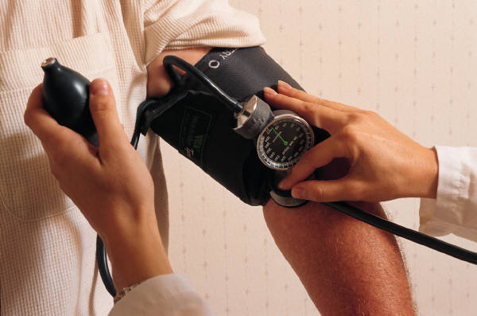
Srdce vyhání krev do aorty pod velkým tlakem – měří se speciálním přístrojem na pažní tepně.
U zdravého člověka se pohybuje na výšce 110 – 120/60 – 90.
Krevní tlak se mění podle věku, pohlaví, zátěže a zdravotního stavu.

Slide 8
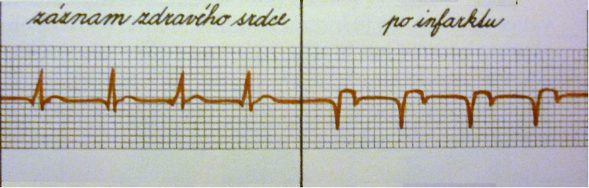
Činnost srdce je slyšitelná – lékař zjišťuje vady poslechem /fonendoskopem/.
Prostřednictvím EKG se zapisují elektrické proudy při činnosti srdce.

Slide 9
OPAKOVÁNÍ

Slide 10
1. Malý krevní oběh se jinak nazývá
tělní
plicní
hrudní

Slide 11
SPRÁVNĚ

Slide 12
2. Plicní tepna vede do plic krev
okysličenou
žádnou
odkysličenou

Slide 13
SPRÁVNĚ

Slide 14
3. Srdečnice vede z levé komory krev
okysličenou
žádnou
odkysličenou

Slide 15
SPRÁVNĚ

Slide 16
4. Odkysličená krev se vrací do pravé předsíně
Horní a dolní dutou jehlou
Horní a dolní dutou žílou
Horní a dolní dutou tepnou

Slide 17
SPRÁVNĚ

Slide 18
5. Z pravé předsíně teče krev do
Pravé komory
Levé předsíně
Levé komory

Slide 19
SPRÁVNĚ

Slide 20
6. Plicní žíly vedou z plic do levé předsíně krev
kyselou
odkysličenou
okysličenou

Slide 21
SPRÁVNĚ

Slide 22
7. Okysličená krev teče z levé předsíně do
Levé komory
Pravé předsíně
Pravé komory

Slide 23
SPRÁVNĚ

Slide 24
8. Kolik stahů = pulzů udělá zdravé srdce v klidu za 1 minutu?
28 – 38
68 – 72
120 – 150

Slide 25
SPRÁVNĚ

Slide 26
9. Kolik litrů krve přečerpá zdravé srdce za 1 minutu?
1 litr
3 litry
5 litrů

Slide 27
SPRÁVNĚ

Slide 28
10. Na obrázku měříme
teplotu
krevní tlak
počet pulzů

Slide 29
SPRÁVNĚ

Slide 30
Použité zdroje:
Galerie Microsoft Office - Klipart
Snímek 7
BARADEAUOVÁ, Christiane; FINIFTEROVÁ, Germaine. Co ještě nevím : Moje tělo. Kdo jsem.. Vyd. 1. Praha : Albatros, 1989. 133 s. s. 67

Slide 31
ŠPATNĚ

